Slide 1
KBO 투수 성적 예측 모델
컴퓨터시스템공학과(심화) 202646017 이소연

Slide 2
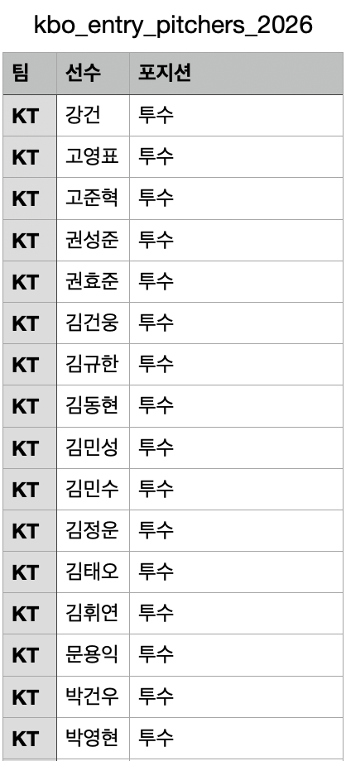
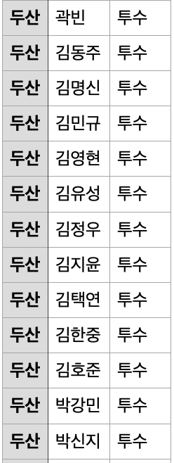
부상 데이터 정제
- 2026 엔트리 기반 은퇴 선수 제거
문제 상황
결과 및 기대 효과
마스터 데이터에 이미 은퇴한 선수가 포함되어
예측 불가 데이터로 모델이 오염될 가능성
현역 투수 기준 정제된
마스터 데이터 완성
(kbo_pitcher_master_final_
2021_2025.csv)
실제 2026 시즌 예측 대상인
현역 투수에 초점을 맞춰
모델의 실용성 및 예측 범위 명확화
해결 방안
KBO사이트에서 2026년 등록 선수 크롤링
외국인 선수도 제거 후 현역 명단만
추출하여 마스터 데이터 필터링

Slide 3
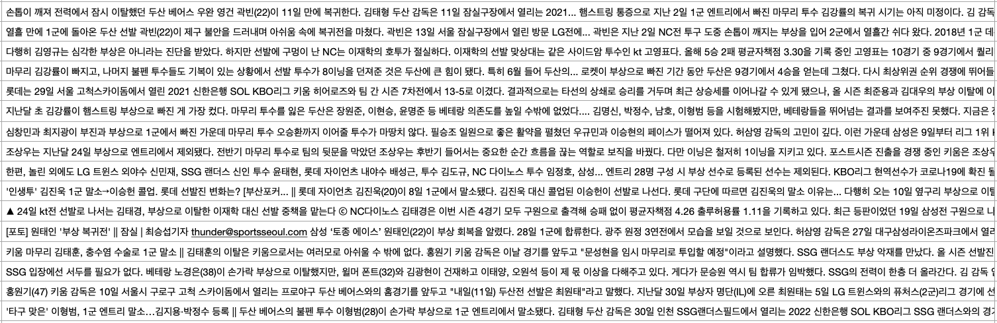
부상 분류 파이프라인
- 네이버 뉴스 크롤링
결과 및 기대 효과
213건 중 관련 기사 확보율 약 99%
부상 결장 기록만으로는 알 수 없던
부상 부위 정보를 크롤링된 뉴스에서 텍스트 기반으로 추출 가능
부상 유형 피처 생성의 핵심 원천
데이터 확보, 이후 Rule-based 분류의
입력 데이터로 활용
문제 상황
해결 방안
부상 결장 기록만으로는
어떤 부위를 다쳤는지 알 수 없어
부상 유형 피처 생성 불가
213건 대상 [팀명+선수명 부상] 쿼리
부상시작일 (-5일 ~ +14일) 날짜 범위를 설정하여 네이버 뉴스 자동 크롤링

Slide 4
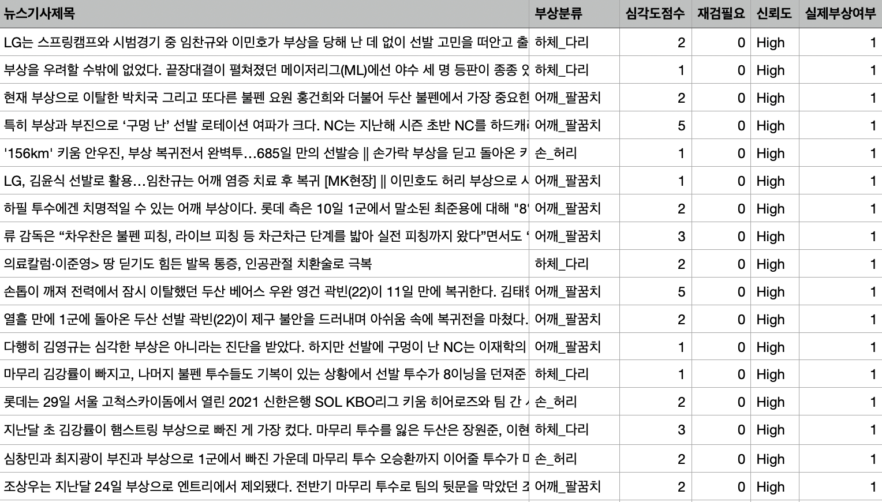
부상 분류 파이프라인
- 부상 분류
결과 및 기대 효과
문제 상황
해결 방안
7개 카테고리 자동 분류 구현
’~ 등' 키워드가 신체 부위 '등'으로 오인식되던 문제를 문맥 예외처리로 해결
부상 부위를 카테고리 피처로 수치화하여 투수 성적 예측 모델에 반영
키워드 기반 자동 추출 시
오인식 문제 발생
한국어 특성상 ‘~ 등’ 같은 단어가
신체 부위 ‘등’으로 오인식되는 문제 발생
키워드 기반 7개 카테고리 분류
(어깨_팔꿈치, 하체_다리, 손_허리, 안면_두부, 사고_충돌, 내과질환, 성적부진_조정)
’등’ 키워드는 오인식 예외처리 적용

Slide 5
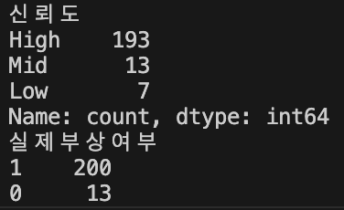
부상 분류 파이프라인
- 신뢰도 기반 분류 시스템
결과 및 기대 효과
High 193건 / Mid 13건 / Low 7건으로 분류 신뢰도 수치화
실제부상 200건 / 비부상 13건 확정
분류 결과에 신뢰 등급을 부여함으로써 Low 케이스만 다시 LLM으로 검증하는
효율적 파이프라인 구축
전체 데이터를 LLM 처리할 경우 발생하는 API 비용 및 시간 낭비 최소화
문제 상황
해결 방안
분류 결과에 신뢰도(High/Mid/Low) 부여
기사 유무 및 분류 카테고리 기준으로 판별
실제 부상 여부(0/1) 컬럼 생성
키워드 매칭 분류만으로는 모든 케이스의
정확도를 보장하기 어려우며,
분류 결과의 신뢰 수준을 판단하기 어려움

Slide 6
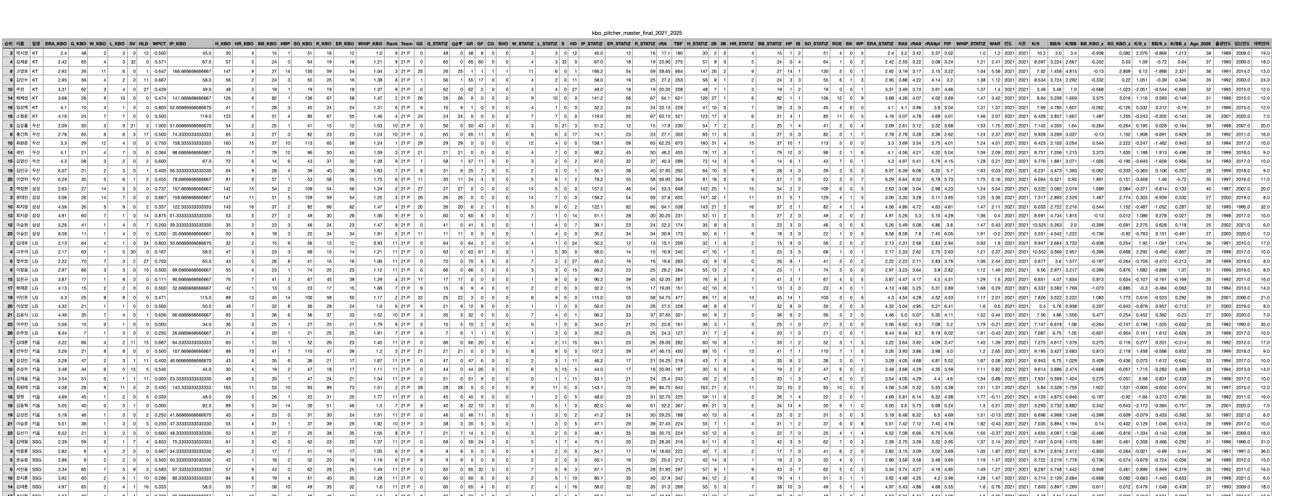
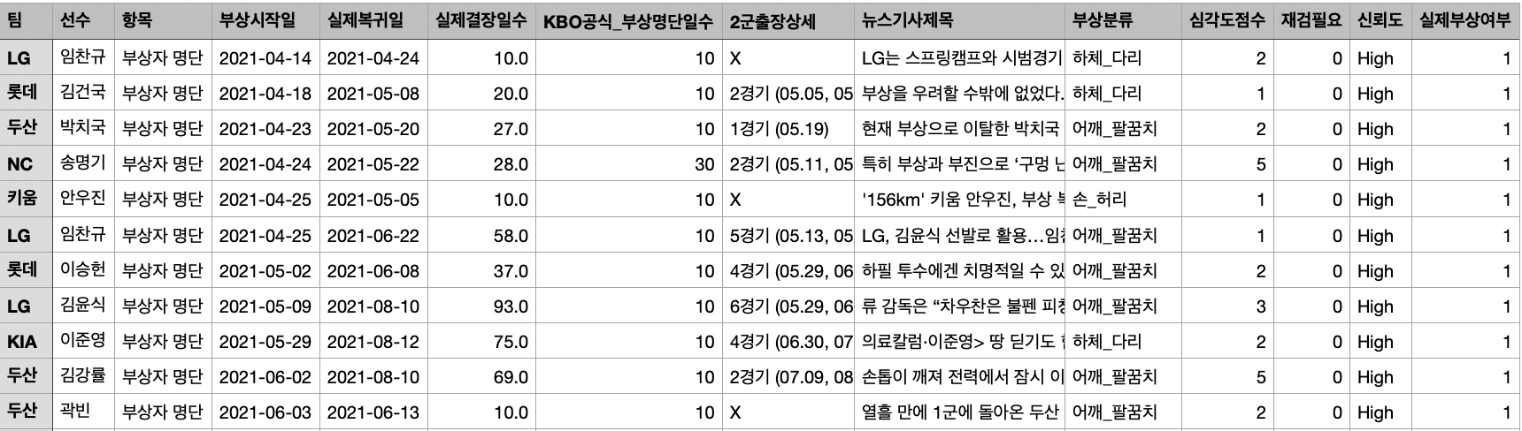
최종 결과
kbo_pitcher_master_final_2021_2025.csv
문제 상황
kbo_injury_classified_final.csv

